Slide 1
GAMBAR REKAYASA
Oleh:
Tri Nugraha Adikesuma
PROGRAM STUDI TEKNIK SIPIL
UNIVERSITAS PEMBANGUNAN JAYA

Slide 2
Daftar Bacaan
“Konstruksi Bangunan Gedung Tidak Bertingkat” oleh Benny Puspantoro, Penerbit Universitas Atma Jaya Yogyakarta
“Konstruksi Bangunan Gedung Bertingkat Rendah” oleh Benny Puspantoro, Penerbit Universitas Atma Jaya Yogyakarta
“Menggambar Teknik Dasar” oleh Gandung Purwanto dan Tentrem Raharjo, Penerbit Kanisius
“Grafik Arsitektur” oleh Frank Ching, Penerbit Erlangga
“Arsitektur; Bentuk, Ruang, dan Tatanan” oleh Francis D.K. Ching, Penerbit Erlangga
“Konstruksi Bangunan Gedung” oleh Iman Subarkah, Penerbit Idea Dharma Bandung
“Data Arsitek” oleh Ernst Neufert, Penerbit Erlangga
Buku Kriteria Perencanaan (KP) 6; Standar Penggambaran, Penerbit Departemen Pekerjaan Umum
www.autodesk.com

Slide 3
Rencana Pengajaran
TIU: Mahasiswa mampu menggambar objek-objek teknik sipil dan mampu menginterpretasikan suatu gambar teknik sipil.
Pengantar Gambar Rekayasa [FF]
Pengantar Gambar Situasi [FF]
Gambar Proyeksi (Denah, Tampak, Potongan) [TNA]
Pengantar Struktur Bawah [FF]
Pengantar Struktur Atas [FF]
Atap, Sambungan Kayu, Pintu dan Jendela [TNA]
Pengantar Bangunan Sederhana[FF & TNA]
UTS
Pengantar Konstruksi Baja [FF]
Gambar sistem mekanikal [FF]
Gambar sistem kelistrikan [TNA]
Dokumen Gambar [FF]
Realisasi Gambar Konstruksi [Field Trip]
Gambar Konstruksi [TNA]
Gambar Konstruksi [TNA]
UAS

Slide 4
Komposisi Penilaian
Kehadiran 5%
Tugas Kecil 10%
Field Trip 5%
Tugas Besar 25%
UTS 25%
UAS 30%

Slide 5
Outline
Alat Gambar
Standarisasi Gambar
Skala Gambar
Proyeksi Ortografis
Garis Kontur
Proyeksi Aksonometri
Perspektif

Slide 6
Alat Gambar (1)
Kertas Gambar
Ukuran | Panjang | Lebar | Ukuran Garis Tepi
 | (mm) | (mm) | (mm)
A0 | 1189 | 841 | 10
A1 | 841 | 594 | 10
A2 | 594 | 420 | 10
A3 | 420 | 297 | 10
A4 | 297 | 210 | 5
A5 | 210 | 148 | 5

Slide 7
Alat Gambar (2)
Pensil Gambar (1)
Nomor | Macam Pensil
1 | 4H | 3H | 2B
2 | 5H | 2H | 3B
3 | 6H | H | 4B
4 | 7H | F | 5B
5 | 8H | HB | 6B
6 | 9H | B | 7B

Slide 8
Alat Gambar (3)
Pensil Gambar (2)

Slide 9
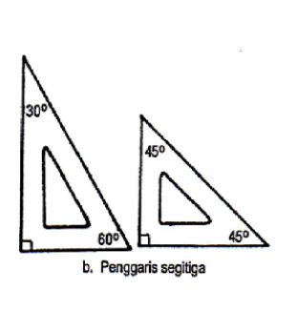
Alat Gambar (4)
Mistar dan Penggaris Segitiga

Slide 10
Alat Gambar (5)
Jangka

Slide 11
Alat Gambar (6)
Rapidograph

Slide 12
Alat Gambar (7)
Sablon dan Mal Kurva

Slide 13
Alat Gambar (8)
Busur Derajat

Slide 14
Standarisasi Gambar Teknik
Standarisasi Huruf dan Angka
Jelas.
Seragam.
Huruf dan angka gambar teknik menunjukan maksud dan tujuan gambar teknik yang bersangkutan sejelas-jelasnya.
Posisi gambar maupun huruf dan angka perlu diatur sedemikian rupa sehingga mudah dibaca.
Huruf dan angka tersebut dibuat tegak

Slide 15
Standarisasi Garis Gambar
Garis Gambar: Untuk membuat batas dari bentuk suatu benda dalam gambar
Garis Bayangan: Berupa garis putus-putus dengan ketebalan garis 1/2 tebal garis biasa. Digunakan untuk membuat batas sesuatu benda yang tidak tampak langsung oleh mata.
Garis Potongan: Garis ini berupa garis “strip,titik,titik,strip” dengan ketebalan 1/2 tebal garis biasa.
Notes:
The platinum-rhodium catalyst provides a surface on which NO decomposes. The catalyst surface is large because it coats the surface of a honeycomb structure seen in the cutaway view of a catalytic converter.
Catalytic converters are required on all new cars manufactured in the United States. A converter transforms carbon monoxide to carbon dioxide, nitric oxide to nitrogen and oxygen, and unburned hydrocarbons to carbon dioxide and water by reaction with oxygen. Platinum, palladium, and rhodium catalysts permit these reactions to occur in less than a second.

Slide 16
Penggunaan Garis

Slide 17
Penggunaan Garis

Slide 18
Skala Gambar
Skala pembesaran
Skala pembesaran digunakan jika gambarnya dibuat lebih besar dari pada benda sebenarnya.
Skala penuh
Skala penuh dipergunakan bilamana gambarnya dibuat sama besar dengan benda sebenarnya.
Skala pengecilan
Skala pengecilan dipergunakan bilamana gambarnya dibuat lebih kecil daripada gambar yang sebenarnya, sedangkan penunjukkannya adalah 1: x.

Slide 19
Proyeksi Ortografis
Proyeksi ortografis adalah proyeksi bidang dengan arah penglihatan dianggap tegak lurus bidang gambar, maupun bidang permukaannya
Contoh: gambar denah, potongan, tampak

Slide 20
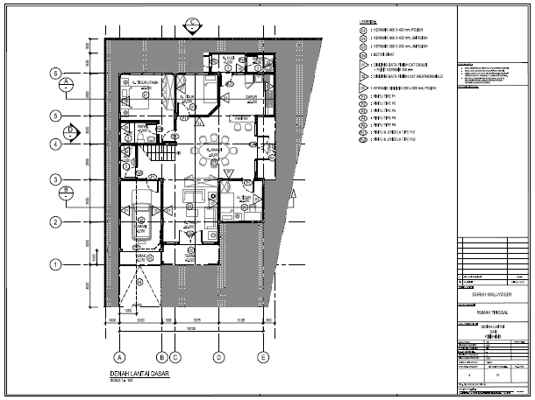
Gambar Denah

Slide 21
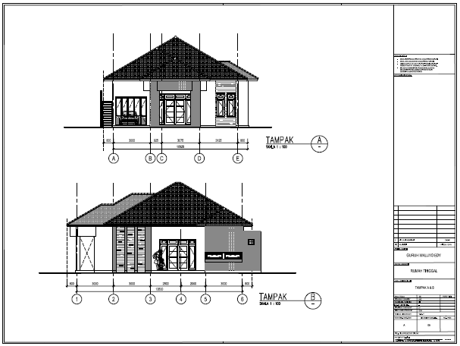
Gambar Tampak

Slide 22
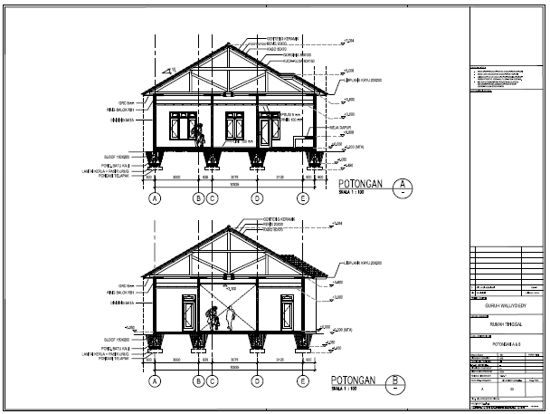
Gambar Potongan

Slide 23
Kontur
Garis kontur menunjukkan perbedaan ketinggian permukaan tanah yang ditunjukkan dalam gambar ortografis dengan garis-garis yang menghubungkan titik-titik yang mempunyai ketinggian permukaan sama

Slide 24
Proyeksi Aksonometri
Proyeksi adalah cara penggambaran suatu pandangan suatu benda terhadap suatu bidang gambar.
Proyeksi Aksonometri
Untuk menggambarkan benda dalam bentuk tiga dimensi.
Tiga dimensi : benda dipandang dari salah satu sudut sehingga tampak panjang, lebar, tinggi benda.
Benda digambar dengan sumbu sejajar menggunakan skala perbandingan.

Slide 25
Proyeksi Aksonometri
Isometri, Dimetri, Trimetri
Proyeksi isometri ialah suatu proyeksi yang mempunyai perbandingan panjang antara ketiga sumbunya, yaitu x : y : z adalah 1 : 1 : 1,
sedangkan jarak antar sumbu membentuk sudut sebesar 120 derajat.
Proyeksi Isometris

Slide 26
Proyeksi Dimetris
Terrmodifikasi dgn ukuran tinggi, lebar dan panjang diubah untuk membentuk kesan nyata.
Biasanya dlm perbandingan 2:2:1
Proyeksi Dimetris

Slide 27
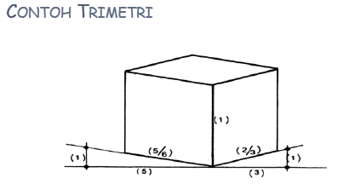
Menggambar benda tiga dimensi. Dimana tidak ada besaran sudut yang sama.
Panjang, lebar dan tinggi disesuaikan,biasanya perbandingan 6:5:4
Proyeksi Trimetri

Slide 28
Perspektif (1)
Gambar dengan arah pandangan tunggal
Menunjukkan wujud tiga dimensi yang tidak mengalami distorsi
Garis sejajar akan bertemu pada titik hilang
Perspektif dengan satu titik hilang.

Slide 29
Perspektif (2)
Perspektif dengan dua titik hilang.

Slide 30
Perspektif (3)
Perspektif dengan tiga titik hilang.

Slide 31
Kesimpulan
Standarisasi penulisan harus jelas dan seragam
Tipe garis pada gambar menggambarkan gambar tersebut (apakah gambar potongan, atau bayangan)
Skala gambar dibuat untuk memudahkan penggambaran suatu bangunan.
Gambar proyeksi ortografis proyeksi bidang dengan arah penglihatan dianggap tegak lurus bidang gambar
Garis kontur menunjukkan perbedaan ketinggian permukaan tanah
Jenis Proyeksi Aksonometri
Perspektif

Slide 32
Terima Kasih

